Slide 1

Trabajo Práctico Integrador 3 Grupo 5
Diego Ciarrapico
Diego Castro
Paula Mainini
Fanny Chuchuca
Facundo Ponce
Marcos Kippes

Slide 2
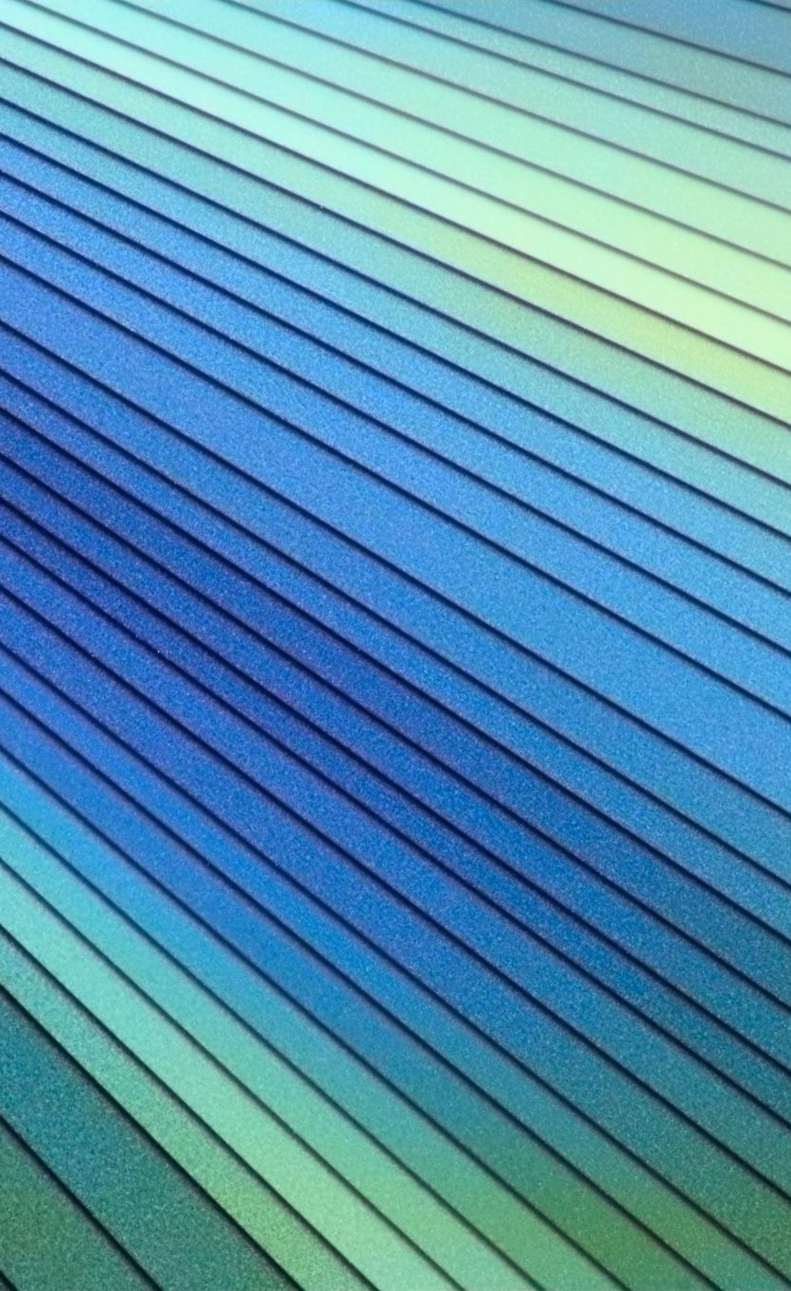
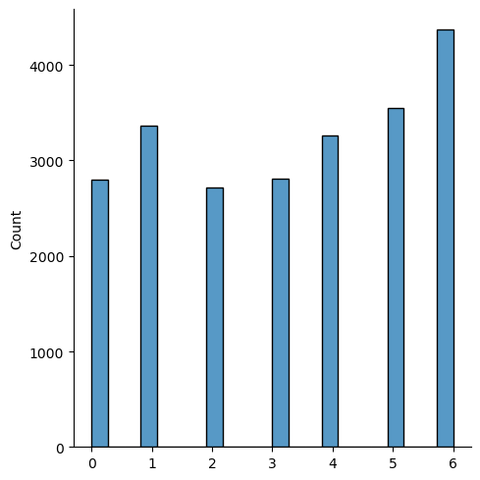
ACERCA DEL DATASET: VARIABLE TARGET Contiene 6 categorías:
Peso insuficiente
Peso normal
Sobrepeso nivel 1
Sobrepeso nivel 2
Obesidad tipo 1
Obesidad tipo 2
Obesidad tipo 3

Slide 3
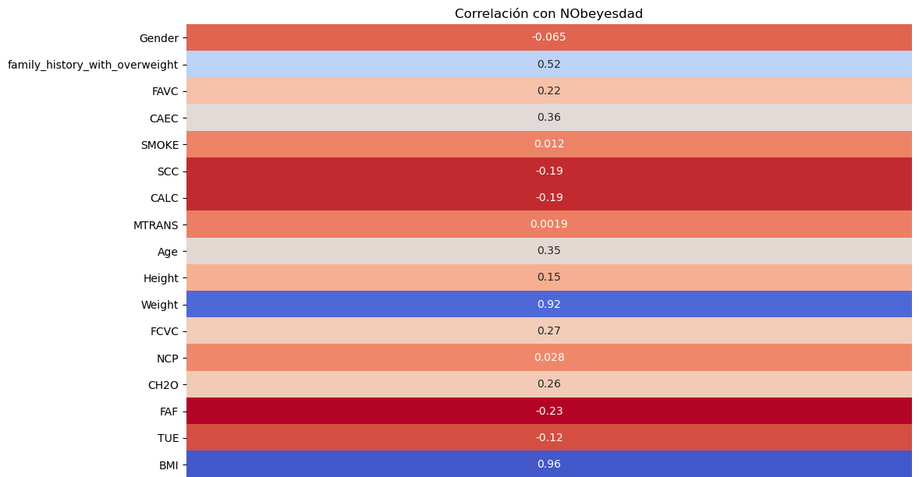
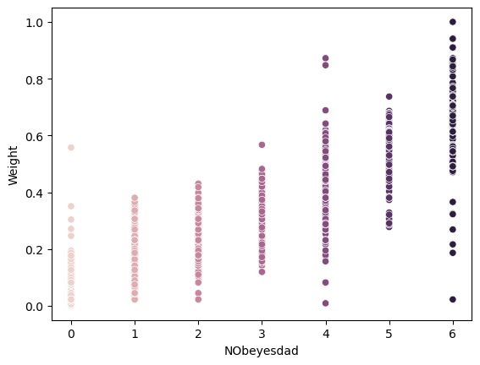
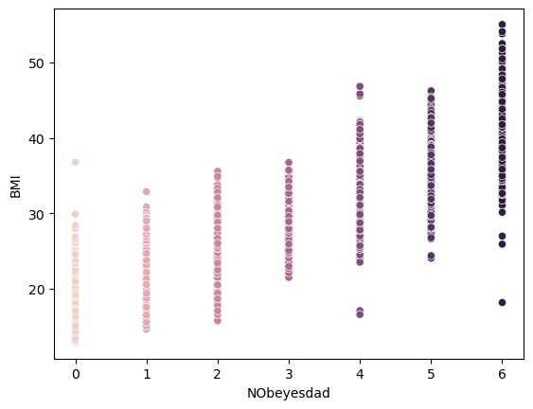
ACERCA DEL DATASET: FEATURES
Las 17 features buscan predecir el grado de obesidad
Se tratan de frecuencia de distintos tipos de comida, antecedentes familiares, actividad física y medidas de antropometría, entre otras
Las más correlacionadas con la variable target son peso, índice de masa corporal y antecedentes de obesidad en la familia

Slide 4
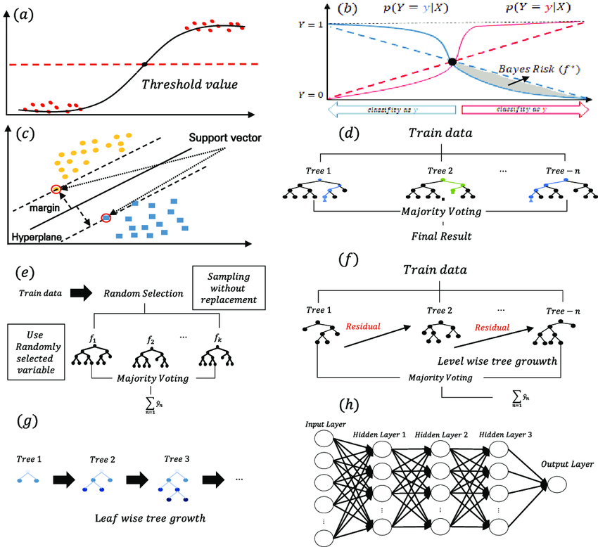
NAIVE BAYES
Se hace una predicción con un modelo gaussiano y un modelo multinomial sin todavía optimizar hiperparámetros
La precisióndel gaussiano es de .78 mientras que el del multinomial es de .58
A partir de esto se elige el gaussiano por sobre el multinomial para realizar un grid search

Slide 5
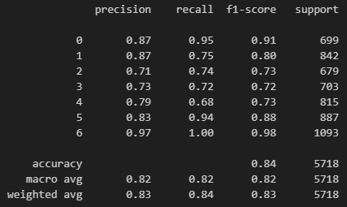
NAIVE BAYES
Luego de aplicar un grid search se obtiene una precisión de .83
En los modelos sin optimizar se observaba un muy buen desempeño en las categorías más extremas (peso insuficiente y obesidad tipo 3) pero un peor desempeño en las intermedias.
Con el grid search se mejora esto, principalmente en las clases de sobrepeso y obesidad tipo 1

Slide 6
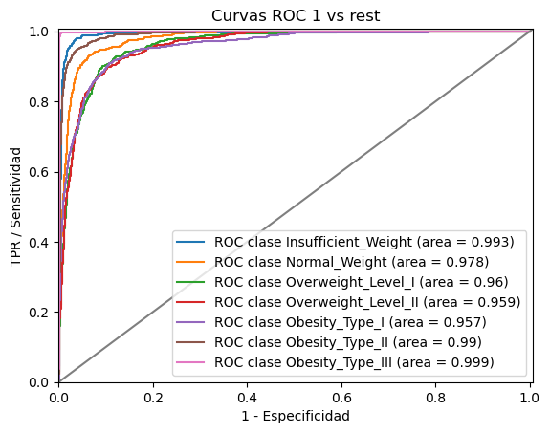
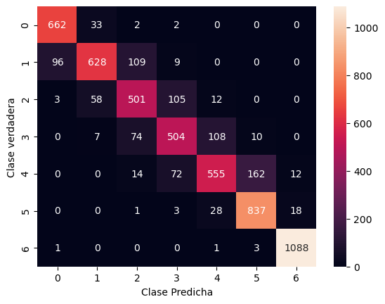
Matriz de confusión y curvas ROC para el modelo de Naive Bayes Gaussiano

Slide 7
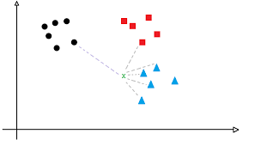
K-Nearest Neighbors (KNN)
Se hace una predicción con el algoritmo kNN sin todavía optimizar hiperparámetros.
Eligiendo el mejor hiperparámetro k con Cross-Validation nos da una precisión aproximada 0.87 (0.868).
A continuación se eligen los mejores hiperparámetos con GridSearch.

Slide 8
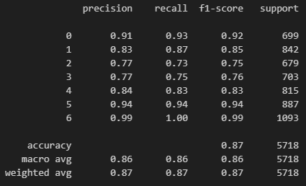
K-Nearest Neighbors (KNN)
Luego de aplicar un Grid Search se obtiene una precisón de .87 (0.874)
En los modelos base con Cross-Validation se observaba un muy buen desempeño en las categorías de obesidad superando el 93% (pero un peor desempeño en las categorías anteriores).
Con Grid Search se mejora esto, principalmente en las clases de peso insuficiente, sobrepeso nivel 1 y obesidad tipo 1 y 2.

Slide 9
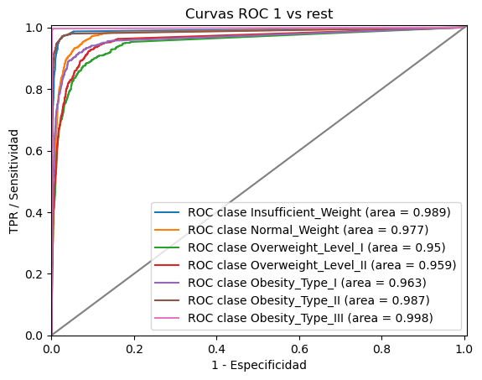
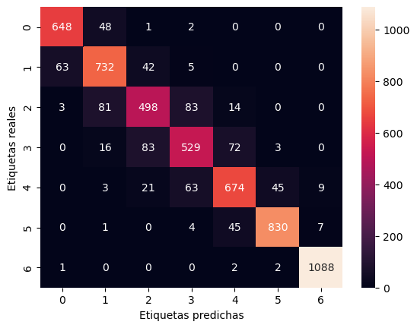
Matriz de confusión y curvas ROC para el modelo de KNN

Slide 10
Regresión logística
Se hace una predicción con el algoritmo de regresión sin todavía optimizar hiperparámetros.
Eligiendo el mejor hiperparámetro k con Cross-Validation nos da una precisión aproximada 0.87 (0.869).
A continuación se eligen los mejores hiperparámetos con GridSearch.

Slide 11
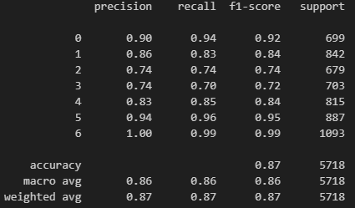
Regresión logística
Luego de aplicar un grid search se obtiene un accuracy de .8706 (Vs .8696 del modelo sin GS).
Al igual que en los otros modelos, se observaba un muy buen desempeño en las categorías más extremas (peso insuficiente y obesidad tipo 3) pero un peor desempeño en las intermedias.
Con el grid search los valores no tuvieron cambios significativos, observándose mejoras de 1 punto porcentual en algunos de ellos y una sola dsisminucion , también de un punto porcentual.

Slide 12
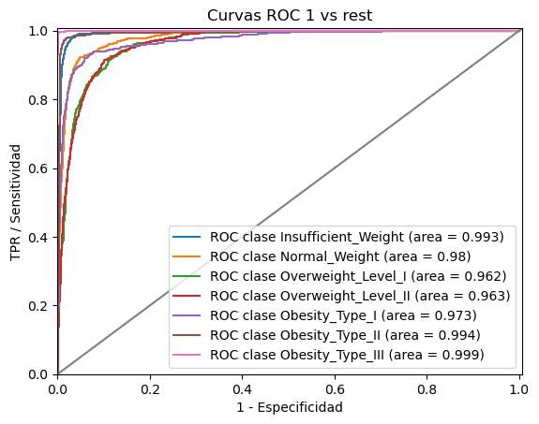
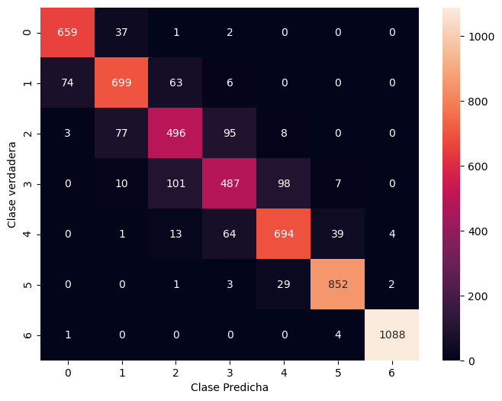
Matriz de confusión y curvas ROC para el modelo de Regresión logística

Slide 13
RESUMEN
KNN accuracy=0.8742
GNB accuracy=0.8351
LR accuracy=0.8716

Slide 14
BONUS TRACK
KNN precisión=0.8742
GNB precisión=0.8351
LR precisión=0.8716
ENSEMBLE Accuracy=0.8748
MODA

